Slide 1
Les 2 | Hoe gaat het met je groei?
Doel 1: Je praat over het gestelde doel en foto’s met andere studenten.
Doel 2: Je maakt van het doel uit les 1 een eigen, persoonlijk doel (groeidoel).
Doel 3: Je geeft jezelf een advies voor de komende tijd.
Notes:
Samenvatting van de les
In deze les blikken de studenten terug op de foto’s en het gestelde leerdoel. In deze les ligt de focus op het specificeren van het leerdoel. Van een beheersingsdoel wordt een groeidoel gemaakt, waarbij de student zichzelf als vertrekpunt neemt: de student wil groeien ten opzichte van zichzelf. Dit groeidoel wordt ook aan de eigen kolom op Padlet toegevoegd.
Lesdoelen
De student kan praten over het gestelde doel en foto’s met andere studenten;
De student maakt van het beheersingsdoel (leerdoel) een persoonlijk groeidoel;
De student formuleert een advies voor zichzelf over wat concreet voor het groeidoel gedaan kan worden (feed forward).
Te leveren product
Elke student heeft een groeidoel en feed forward geformuleerd en toegevoegd aan het Beelddagboek op Padlet.

Slide 2
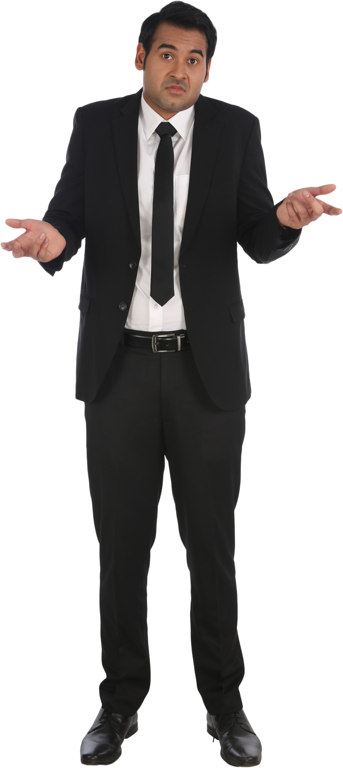
Terugblikken
Hoe gaat het invullen van het Beelddagboek?
Notes:
Vooruitkijken
Vraag studenten hoe het ging met het invullen van het Beelddagboek. Afhankelijk van je groep kun je dit klassikaal als kort gesprek doen, of je laat iedereen 1 woord zeggen, of je laat het doel van afgelopen les zien en laat studenten vertellen hoe goed ze zelf vinden dat ze aan het doel gewerkt hebben.

Slide 3
Oefenen met feedback geven
Dit kan beter | Wat? | Dit gaat al goed
 | Upload 2-3 foto’s per week.
 | Bij elke foto staat een passende beschrijving.
 | De foto’s en beschrijvingen hebben te maken met het leerdoel bovenaan.
Notes:
Uitvoering 1 | Feedback geven op elkaars foto’s en leerdoel
Studenten gaan zo in groepjes (2-3 studenten) hun beheersingsdoelen bespreken en naar de foto’s kijken. Dit doen ze aan de hand van het feedback-instrument ‘single point rubric’. In het midden van de rubric staan de succescriteria. Elke student vult de kolommen links en rechts in voor 1 of 2 andere studenten. Oefen het invullen van de tabel even met de studenten voordat ze zelfstandig aan de slag gaan. Kijk samen naar het voorbeeld Beelddagboek op de Padlet. Laat ze zelf antwoorden verzinnen die links en rechts kunnen staan voor de voorbeeldsituatie.
Dit kan volgens denken-delen-uitwisselen:
Denken: studenten kijken individueel naar het voorbeeld op de Padlet. Ze geven feedback voor elke rij in de single point rubric en schrijven die op.
Delen: studenten delen hun antwoorden met een andere student naast hen. Ze vergelijken de feedback die ze hebben gegeven en bepalen wat de beste feedback is.
Uitwisselen: de docent geeft willekeurige studenten de beurt en vraagt naar hun feedback en tips.

Slide 4
Feedback geven
Geef feedback aan de studenten uit jouw groepje.
Gebruik hierbij de single point rubric
Notes:
Na het gezamenlijke oefenen laat je de studenten groepjes vormen (2-3 studenten) of maak die zelf van tevoren. Zorg ervoor dat elke student de single point rubric invult voor 1 of 2 andere studenten. Studenten vullen de rubric in en geven ze aan de betreffende student. Die lezen de feedback en geven aan of ze er iets mee kunnen, of ze dit herkennen of stellen nog vragen.
Aan het einde van de les hebben studenten deze feedback nodig om een advies voor zichzelf te formuleren. Zorg dat ze het blaadje met de single point rubriek bewaren.
https://mbomediawijs.nl/wp-content/uploads/2023/02/single_point_rubric_les-2.pdf

Slide 5
Groeidoel maken
We passen ons doel aan door meer naar jezelf te kijken.
Stroomschema
Pas je eigen doel aan en deel op Padlet
Notes:
Uitvoering 2 | Groeidoel maken
Leg uit dat het beter werkt als je een groeidoel formuleert dan een beheersingsdoel (normaal leerdoel). Bij een groeidoel neemt de student namelijk zichzelf als uitgangspunt en gaat de competitie met zichzelf aan. Hierdoor is ook beter zichtbaar of er daadwerkelijk groei is. Iedereen is uniek en kan verschillende dingen. Voor de één is het moeilijk om überhaupt een agenda te gebruiken, voor de ander is het moeilijk om erin te zetten wanneer aan opdrachten gewerkt moet worden. Je kan ook weer naar de marathon metafoor verwijzen. Voor de één is het volstrekt onmogelijk om binnen 6 maanden een marathon te lopen, maar voor de ander is het wel mogelijk. Dit betekent niet dat de één geen groei kan doormaken. Alleen verschillen de doelen dan van elkaar. De één kan beter het doel hebben om 10 km achter elkaar te rennen, want dit is wel haalbaar!
Laat het stroomschema zien en leg aan de hand van een voorbeeld uit hoe het beheersingsdoel wordt veranderd in een groeidoel. Daarna gaan de studenten zelf hun beheersingsdoel aanpassen tot een groeidoel. Dit kan op verschillende manieren, hier enkele ideeën:
Studenten doorlopen zelfstandig het stroomschema als ze dit aan kunnen;
Formuleer gezamenlijk met enkele studenten groeidoelen;
Laat studenten in tweetallen het schema doorlopen. Om de beurt doorlopen ze samen het stroomschema en passen het doel van de betreffende student aan;
Je kunt ook samen een groeidoel maken voor de voorbeeldpersoon op de Padlet. Hiervoor moet je wel weten wat diens situatie is. Het formuleren van een groeidoel leidt er namelijk toe dat ze naar zichzelf moeten kijken: Hoe deed ik het eigenlijk tot nu toe? En wat is dus de volgende stap die ik kan zetten?
Kies één van deze mogelijkheden of differentieer binnen je klas met meerdere mogelijkheden. Laat studenten nu het groeidoel maken.
https://mbomediawijs.nl/wp-content/uploads/2023/02/groeidoel-stroomschema-2.pdf

Slide 6
Afsluiting | geef jezelf een advies
Ik ga nu…
Notes:
Terugkijken
Studenten zetten hun groeidoel uiteindelijk als nieuwe post op het Beelddagboek op Padlet. Je kunt om te controleren of alle studenten dit ook echt hebben gedaan de Padlet op het scherm laten zien en enkele groeidoelen complimenteren.
Tot slot geven studenten zichzelf een advies om aan dit nieuwe groeidoel te werken. Onder het groeidoel zetten ze het advies: “Ik ga nu …. [dit doen]”. Hiermee maken ze concreet hoe ze aan hun doel willen werken. Ter inspiratie gebruiken studenten de feedback uit de single point rubric.
Tip: als studenten het lastig vinden om te bepalen wat ze kunnen doen om aan hun doel te werken, vorm dan tweetallen en laat ze er samen over nadenken.

